Slide 1



İstatiksel Veri Türleri Nelerdir?
Veri Madenciliğine Giriş
http://youtube.com/bmdersleri
Hazırlayan ve Sunan: Derya Ayyıldız
Tarih : 08/10/2021
Sürüm : v1

Slide 2
İçindekiler
Veri nedir ?
İstatiksel Veri nedir?
İstatiksel Veri Türleri
Ölçüm Türüne Göre Veriler
Nitel Veriler, Sınıflayıcı - Sıralayıcı
Nicel Veriler , Kesikli – Süreli Veriler
Kayıt Türüne Göre Veriler
Panel Veriler – Zaman Serisi – Kesit Verileri
Değişken Sayısına Göre Veriler
Tek Değişkenli – İki Değişkenli – Çok Değişkenli Veriler
Sonuç
Kaynaklar
http://youtube.com/bmdersleri

Slide 3

Veri Nedir?
Bilgisayara girilen işlenmemiş bilgilere veri denmektedir. Bilgisayarın alabildiği, işleyebildiği, sonuç ürettiği veya saklayabildiği her şeye veri diyebiliriz.
İşlenerek farklı bir boyut kazanan bir veri, daha sonra bu haliyle kullanılmak üzere kayıt altına alındığında, farklı bir amaç için veri halini koruyacaktır.
Veriler genellikle düzenli olarak tutulan kayıtlardan, sayımlardan, araştırmalardan, elektronik ortamda veya basılı kaynaklardan, veri türetme yolu ile elde edilebilir.

Slide 4

İstatiksel Veri Nedir?
Yorum ve sunum amacıyla toplanmış, çözümlenmiş ve özetlenmiş gerçeklere veri denir. Sayısal veriler niceli temsil etmektedir. Nicel veriler kendi içerisinde ise ayrışık ve sürekli gruplar olarak ikiye ayrılır. Nitel veriler kategorik olarak tanımlanır ve kendi içerisinde nominal, ordinal olarak ayrılmaktadır.

Slide 5

İstatiksel Veri Türleri
İstatiksel veri türleri kendi aralarında 3‘e ayrılır.
Ölçüm türüne göre veriler
Değişken sayısına göre veriler
Kayıt türüne göre veriler

Slide 6
Ölçüm Türüne Göre Veriler
Verileri ölçüm türüne göre sıralarsak; nitel veriler ve nicel veriler olarak sınıflandırabiliriz. Burada önemli olan sayısal veri olup olmamasıdır.
Nitel Veriler: Sayısal olmayan bilgilere denir. Kendi arasında sınıflayıcı ve sıralayıcı olarak ayırabiliriz
Sınıflayıcı Veriler: Nominal veriler olarak da anılır. Bu tür veriler sayısal bir değere sahip değildir. Örnek olarak medeni durum, meslek, doğduğu il vb.
Sıralayıcı Veriler: Ordinal veriler olarak da bilinir. Bu tür veriler kendi aralarında bir birbirlerine üstünlük sağlamaktadır. Önem derecesine göre sıralanır. Örnek verir isek ; eğitim düzeyi, refah düzeyi vb.

Slide 7
Ölçüm Türüne Göre Veriler 2
Nicel Veriler : Sayısal olan bilgilere denir. Nicel verileri kendi aralarında kesikli veriler ve sürekli veriler olarak ikiye ayırabiliriz.
Kesikli Veriler : Sayısal bir değerin kesikli veri olabilmesi için belirli bir aralıkta değer alması gerekir. Değerler arasında açık boşluklara sahip verilerdir. Örneğin madende çalışan işçilerin akciğerlerindeki leke sayısı (2, 3, 4, 31,..) günde içilen sigara sayısı (4, 8, 32, 22, …) gibi… Virgül içerikli değerler almazlar.
Sürekli Veriler : Ölçüm ile belirlenmiş verilere sürekli veri denir. Bu tür veriler tam sayı ve virgüllü sayı değerleri alabilirler. Örneğin bir okuldaki kız öğrencilerin kiloları (56,23, 43,21, 48.54, …), bir hastanede polikliniği ziyaret eden hastaların boy ölçümleri (183.11, 167.32, 178.22, … ) gibi…

Slide 8
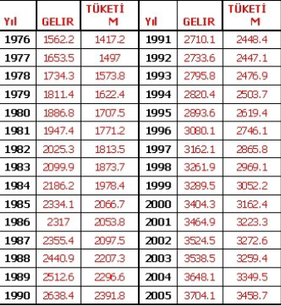
Kayıt Türüne Göre Veriler
Kayıt türüne göre veriler kendi aralarında 3 e ayrılmaktadır.
Panel veriler
Zaman Serisi Verileri
Kesit Veriler
Panel Veriler : Verilerin ardışık olarak dizildiği, belirli tarihlerde veya zamanlarda gerçeklemiş olan verilerdir. Bu verilerde verilerin sırası önemlidir.

Slide 9
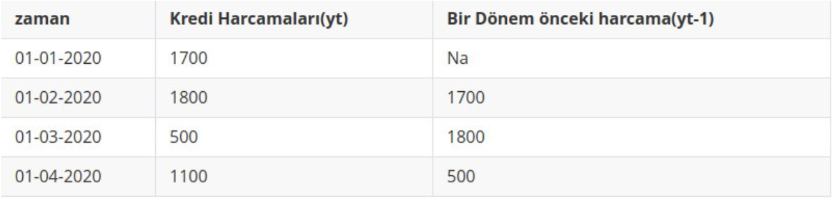
Kayıt Türüne Göre Veriler 2
Zaman Serisi Verileri: N sayıda birim ve her birime karşılık gelen T sayıda gözlemden oluşur. Zaman içindeki ölçümleri gösteren çok boyutlu verilerdir. Araştırma konusunda var olan değişkenlerin zaman içindeki değişimini göstermektedir. Ayrıca kronolojik sırayla elde edilen verilere sahip değişkenlere zaman serisi adı verilmektedir. Örneğin bir bankada kredi kartı kullanıcılarının aylık toplam yapılan harcamaları zaman serisine örnektir.

Slide 10
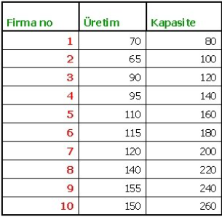
Kayıt Türüne Göre Veriler 3
Kesit Veriler : Zamanın sabit olduğu verilerdir. Zamanın dahil olmadığı her nicel veriyi kesit veri olarak kabul edebiliriz. Mekansal veri olarak da adlandırılır. Örneğin 10 kişinin bir yıl içinde aldıkları aylık maaşlar örnek verilebilir. Burada her kişi tek başına ele alınırsa zaman serisi olacaktır. Bir ay içerisinde 10 kişinin maaşı ele alınacak olursa bu da kesit veri olmuş olur. Nüfus sayımı da kesit veriye örnek verilir.

Slide 11
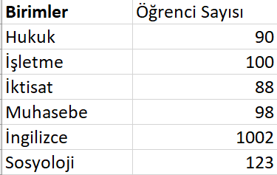
Değişken Sayısına Göre Veriler
Değişken sayısına göre veriler üçe ayrılır.
Tek Değişkenli Veriler
İki Değişkenli Veriler
Çok Değişkenli Veriler
Tek Değişkenli Veriler: Kümelerdeki verilerin değerleri açısından birbirlerinden ne kadar farklı veya benzer olduklarını tespit etmede kullanılır. Tek değişkenli veri türünde her bir birim (birey, aile, şehir, ülke, vb.) için sadece tek bir veri kaydedilir. Örneğin; Derya, Esra ve Ayşe'den oluşan üç birimin yaşlarının kaydedilmesi ile elde edilen yaş değişkeni tek değişkenli verilere örnektir.

Slide 12
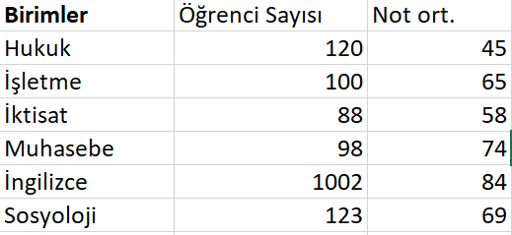
Değişken Sayısına Göre Veriler 2
İki Değişkenli Veriler : Bu veri kümeleri için birimler ile ilgili veri tespit ediyoruz. İki değişkenli veri türlerinde değişken arasında bir ilişki olup olmadığı veya değişkenler açısından birimler arasında benzerlikler olup olmadığı araştırılır.

Slide 13
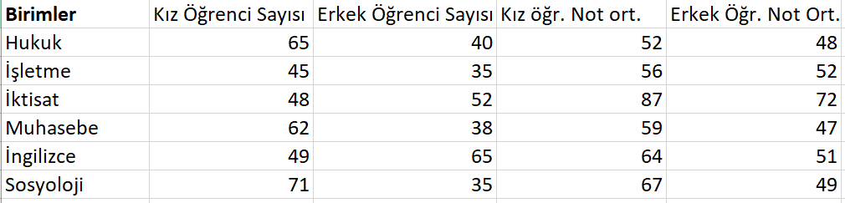
Değişken Sayısına Göre Veriler 3
Çok Değişkenli Veriler : Üç ya da daha fazla veriyi araştırma konusu için elde etmek istediğimizde çok değişkenli verilerden yararlanırız.

Slide 14
Sonuç
İstatistik disiplininde yorum ve sunum amacı ile toplanmış, çözümlenmiş ve özetlenmiş gerçeklere veri denir.
Verilerin ilişkilendirilmiş, düzenlenmiş, anlamlandırılmış, işlenmiş haline enformasyon denir.
İstatistik veri türlerini üç ana başlıkta inceleyebiliriz. Değişken sayısına göre veriler, kayıt türüne göre veriler, Ölçüm türüne göre veriler.

Slide 15
Kaynaklar
https://adelburgac.wordpress.com/2018/11/29/veri-madenciligi-3-veri-nedir-veri-tipleri-nelerdir/
https://www.iienstitu.com/blog
https://tr.wikipedia.org/wiki/%C4%B0statistik
https://medium.com/t%C3%BCrkiye/veri-nedir-f758d5990013
http://youtube.com/bmdersleri

Slide 16
İlginiz için teşekkürler…
Veri Madenciliğine Giriş
http://youtube.com/bmdersleri
Hazırlayan ve Sunan : Derya Ayyıldız E-posta : ayyildizderya34@gmail.com
Tarih : 08/10/2021
Sürüm : v1

